Slide 1

Conèixer el CRAI Biblioteca del Campus de Mundet Curs 2021-22
Alumnat Universitat de l’Experiència

Slide 2
Sumari
La Universitat de Barcelona
El CRAI de la Universitat de Barcelona
El fons bibliogràfics
El Patrimoni bibliogràfic i documental de la Universitat de Barcelona
Repositoris digitals
Cercabib
Servei de préstec
Carnet de la UB
Què podeu tenir en préstec? El meu compte
Accés als recursos electrònics
Campus Virtual
Wifi i accés als ordinadors de la Facultat
Servei d’Atenció als Usuaris (S@U)
Formació d’usuaris
Ús ètic de la informació

Slide 3

El CRAI Biblioteca del Campus de Mundet
On som i quan podeu venir?
Plànol de la Biblioteca
Equipament
Zonificació en espais segons nivell de soroll
El fons: llibres, revistes, etc.
Instagram del CRAI Campus Mundet
Servei de WhatsApp
Twitter
Videojoc “Mundet 2049”
Seguiu-nos a les xarxes
Dubtes

Slide 4
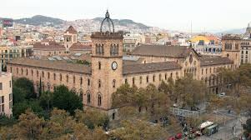

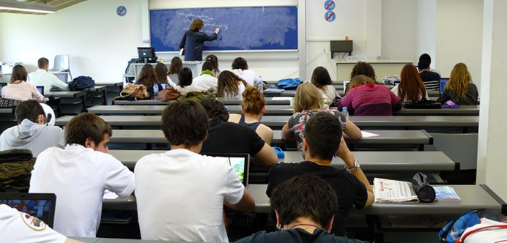


La Universitat de Barcelona
https://www.ub.edu/web/portal/ca/
La Universitat de Barcelona és la principal universitat pública de Catalunya, la que té un nombre més gran d’estudiants i l’oferta formativa més àmplia i completa.
És el principal centre de recerca universitari de l’Estat i un dels més importants d’Europa, tant pel nombre de programes de recerca com per l’excel·lència assolida en aquest terreny.
Estretament vinculada a la història de Barcelona i de Catalunya, la UB combina els valors de la tradició amb el fet de ser una institució innovadora i excel·lent en l’àmbit docent.

Slide 5
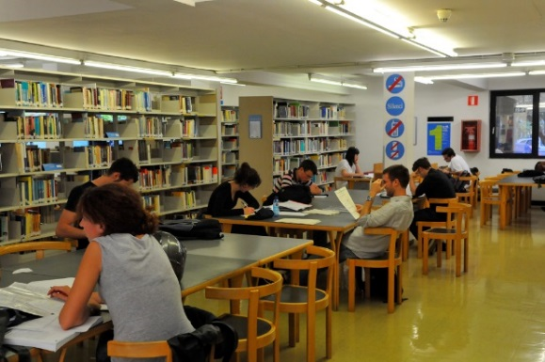
El CRAI de la Universitat de Barcelona
https://crai.ub.edu/
En el CRAI oferim:
una àmplia selecció de recursos d’informació, en diversos suports, especialitzats en els ensenyaments que s’imparteixen a la nostra Universitat
També,
custodiem i difonem un dels fons antics i patrimonials més important de tot l’Estat espanyol
facilitem la publicació i difusió de la producció científica de la UB mitjançant la gestió del repositoris institucionals
16 biblioteques especialitzades
6.467 punts de lectura
1.675.012 llibres en format paper
187.632 llibres electrònics
40.282 revistes en format paper
36.682 revistes electròniques
46.888 documents al Dipòsit Digital
7.695 tesis doctorals
2.150 manuscrits
1.240 incunables
890 pergamins
Algunes xifres del CRAI
Inicieu-vos en el CRAI! http://crai.ub.edu/coneix-el-crai/inicia-t-en-el-crai

Slide 6
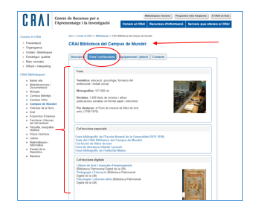
Els fons bibliogràfics
El CRAI combina els fons d’investigació i els fons especialitzats de tots els graus de la UB.
Els fons estan formats per monografies, revistes en paper, recursos electrònics, tesis doctorals i material audiovisual.
Als CRAI també hi ha col·leccions especials: fons Grewe d’alimentació i gastronomia, fons Sabater Pi, fons Oriol Martorell.
Fons i col·leccions
Cada CRAI Biblioteca recull en la seva web una selecció de recursos d’informació que inclou bases de dades, llibres i revistes electròniques, manuals, etc.
Trobareu aquesta selecció de recursos en l’apartat Fons i col·leccions.

Slide 7

El Patrimoni bibliogràfic i documental de la Universitat de Barcelona
https://crai.ub.edu/ca/recursos-d-informacio/patrimoni-bibliografic
Format per:
El fons antic: conté manuscrits, incunables i edicions des del segle XVI fins al XIX, entre altres documents bibliogràfics, dipositats principalment al CRAI Biblioteca de Fons Antic.
Els fons personals i col·leccions temàtiques: conserven les obres que tenen el seu origen en la donació de documents per part de persones i institucions vinculades amb la Universitat.
BiPaDi (Biblioteca Patrimonial Digital): conté les còpies digitalitzades dels fons patrimonials, bibliogràfics i documentals de la Universitat de Barcelona: manuscrits, incunables i impresos del segle XVI al XIX.
MDC (Memòria Digital de Catalunya): conté col·leccions digitalitzades relacionades amb Catalunya i el seu patrimoni o que formen part de col·leccions especials d'institucions científiques, culturals i/o erudites catalanes.

Slide 8






Repositoris digitals
Recullen les publicacions digitals derivades de l’activitat científica i docent de la Universitat de Barcelona: revistes, articles, tesis doctorals, treball de fi de grau i de màster dels alumnes de la UB així com els materials i recursos digitals resultants de l'activitat docent que es porta a terme a les universitats membres del CBUC.

Slide 9
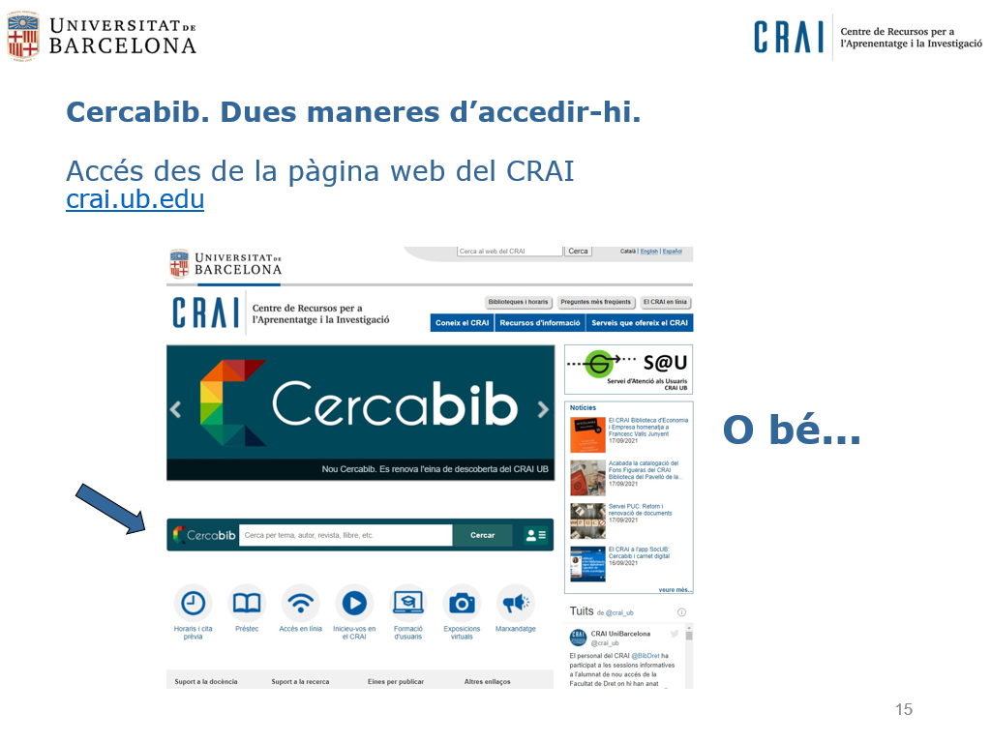
9

Slide 10
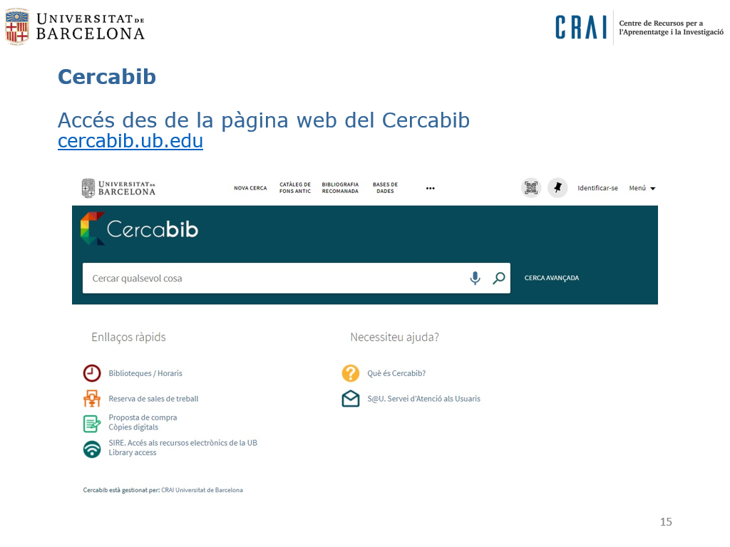

Slide 11
Servei de préstec consorciat (PUC) (cal carnet de la UB)
Servei de Préstec
Servei de préstec
de documents
(cal carnet de la UB)
El préstec de documents facilita la consulta dels fons bibliogràfics del CRAI fora dels seus recintes per un període de temps determinat.
Aquest servei de préstec té per objecte facilitar ordinadors portàtils, sales de treball i equipaments propis en funció dels ensenyaments que s'imparteixen al centre on es troben.
Préstec de sales de treball, portàtils i altres equipaments
(cal carnet de la UB)
Servei de préstec consorciat gratuït que permet als usuaris sol·licitar i tenir en préstec documents d’una altra biblioteca del Consorci de Serveis Universitaris de Catalunya (CSUC).
Servei de préstec interbibliotecari
(cal carnet de la UB)
Localitza i obté l'original o la còpia de qualsevol tipus de document que no es trobi al CRAI de la UB i que tampoc no estigui disponible en altres universitats catalanes a través del PUC. Aquest servei està subjecte a tarifes.
Notes:
El CRAI és el Centre de Recursos per a l’Aprenentatge i la Investigació, una part del qual són totes la Biblioteques de la UB
Hi podeu accedir des de:
El web de la UB → Informació sobre → Biblioteca
El web de la Facultat → Serveis → Biblioteca
MonUB → Beques i Serveis → Biblioteca
Directe des de Bookmarks/Favorits http://www.bib.ub.es/bub/bub.htm

Slide 12

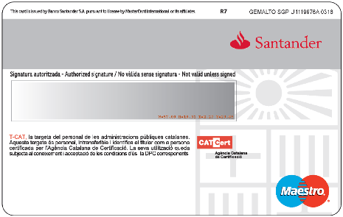
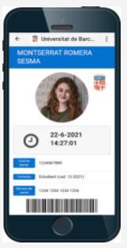
Què heu de fer per endur-vos llibres en préstec?
Només necessiteu el carnet de la UB. N’existeixen dos formats:
Targeta universitària intel·ligent
Núm. d’usuari UB
(codi de barres del carnet)
Carnet digital disponible des de l’app SocUB

Slide 13
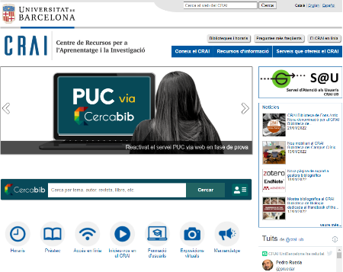
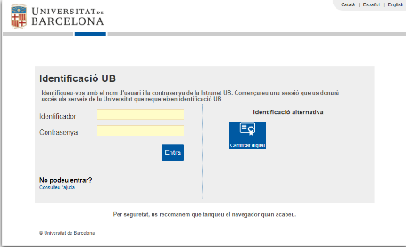
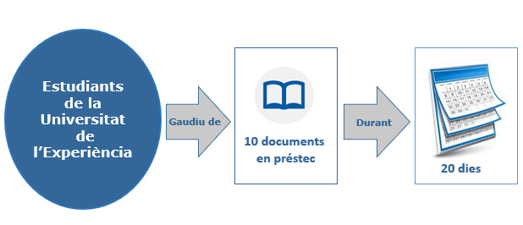
Què podeu tenir en préstec? El meu compte
Aquest servei us permet accedir al vostre registre d’usuari del CRAI.
Una vegada identificats, podeu veure i renovar els vostres préstecs, reservar documents o crear llistes de registres, entre altres serveis.
21 dies

Slide 14
Accés als recursos electrònics
SIRE: crai.ub.edu/sire
Mitjançant el Servei Intermediari d’accés als Recursos Electrònics (SIRE), des d’un ordinador/dispositiu situat dins o fora de la xarxa de la UB podeu accedir als recursos electrònics d’informació contractats pel CRAI de la UB.
Per entrar-hi, heu de disposar de l’identificador UB i de la contrasenya amb què accediu a la intranet de la UB (PDI, PAS o Món UB).
Library Access: crai.ub.edu/ca/que-ofereix-el-crai/acces-recursos/library-access
Library Access és una extensió del navegador que facilita l'accés als recursos electrònics subscrits pel CRAI de la Universitat de Barcelona. Mentre navegueu per revistes electròniques, bases de dades i altres recursos electrònics, l'extensió detectarà aquells que el CRAI tingui subscrits, us mostrarà un anunci emergent (pop-up) i tindreu accés directe al contingut.

Slide 15

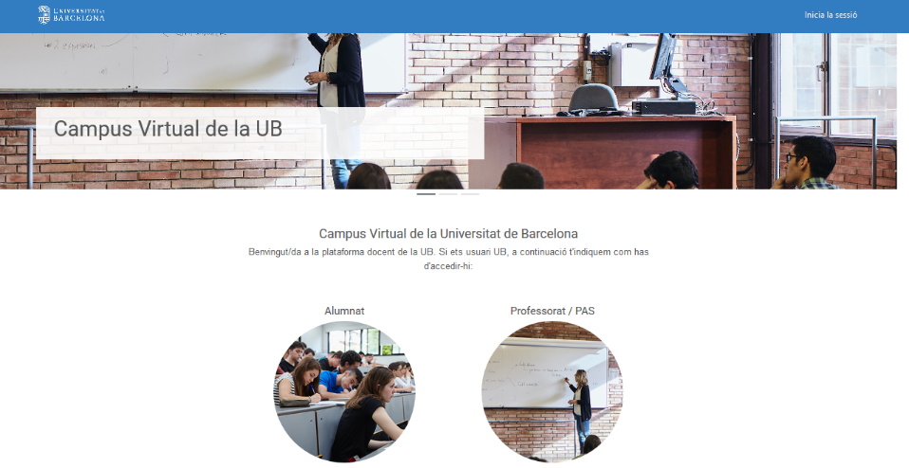
Campus Virtual
https://campusvirtual.ub.edu
És l’eina de treball amb què accediu a les vostres assignatures i visualitzeu la bibliografia recomanada, els materials docents i les activitats.

Slide 16
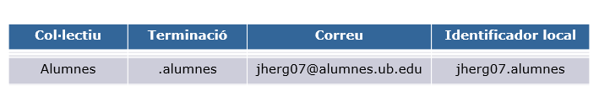
Wifi i accés als ordinadors de la Facultat
https://crai.ub.edu/ca/que-ofereix-el-crai/acces-recursos/acces-recursos-wifi-eduroam
El servei de Wifi de la Universitat ofereix connexió a Internet sense haver de disposar d’una connexió fixa a la xarxa. Per utilitzar-lo, cal que configureu el vostre ordinador portàtil i us identifiqueu amb l’identificador local.
La Universitat de Barcelona participa en el projecte Eduroam, que té com a objectiu promoure un espai únic de mobilitat que permeti als usuaris, en arribar a una altra organització, disposar d’un entorn de treball virtual amb connexió a Internet. Podeu consultar la Guia de configuració d’Eduroam.
Notes:
Què és?
A què respon?

Slide 17

Servei d’Atenció als Usuaris (S@U) https://crai.ub.edu/que-ofereix-el-crai/sau
És un servei d’informació i referència virtual actiu les 24 hores del dia i els 7 dies de la setmana, i atès per bibliotecaris especialitzats.
Està pensat per resoldre qualsevol qüestió sobre els CRAI biblioteca i sobre els seus serveis i recursos.
A través del S@U també ens podeu fer arribar queixes, suggeriments i agraïments.
Notes:
Què és?
A què respon?

Slide 18
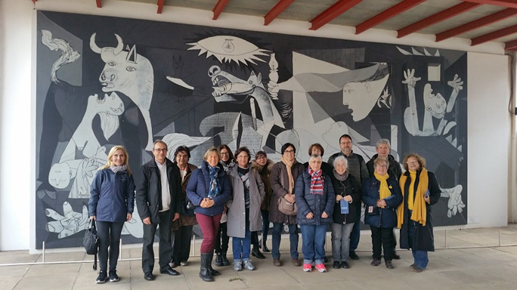
Formació d’usuaris crai.ub.edu/formacio
Us oferim cursos avançats de formació perquè milloreu els vostres coneixements i habilitats de cerca, com ara cursos sobre bases de dades especialitzades o sobre el gestor bibliogràfic Mendeley.
Podeu consultar a la pàgina del Servei de Formació d’usuaris del web del CRAI, els cursos de formació programats, o bé podeu sol·licitar un curs a mida que respongui a les vostres necessitats.
També trobareu el material d’autoaprenentatge dels diferents serveis i recursos.
Des de les biblioteques del CRAI s’organitzen visites guiades per tal de donar a conèixer el nostre patrimoni bibliogràfic, incloent també, el Taller de Restauració.
Notes:
Conèixer la Biblioteca de ........ (2005-2006)
18
Què és?
A què respon?

Slide 19
Ús ètic de la informació
Propietat temporal que concedeix drets a autors i prestadors per a obres originals creades en qualsevol mitjà o suport.
Drets d’autor
Per a la realització de qualsevol treball acadèmic és necessari especificar les fonts utilitzades mitjançant la cita bibliogràfica.
Aquestes fonts poden ser llibres, capítols de llibres, articles de revistes, imatges, fotografies, etc.
Citar la font
El plagi
El plagi és l’acte de presentar el treball d’altres o les seves idees com a pròpies (CRAI UB, 2007).
És un delicte que atenta contra els drets d’autor, tant morals como d’explotació.
Notes:
Conèixer la Biblioteca de ........ (2005-2006)
19
Què és?
A què respon?

Slide 20
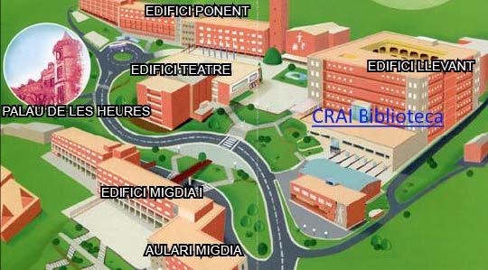
On som i quan podeu venir? https://crai.ub.edu/ca/coneix-el-crai/biblioteques/biblioteca-campus-mundet
Adreça:
Passeig de la Vall d’Hebron, 171 934 021 035 bib_mundet@ub.edu
Adreces de les altres biblioteques
Horari*:
Dl-Dv: de 8:30 a 20:30h
Caps de setmana
i festius: de 9:30 a 20:30h
*Aquests horaris es poden modificar
En períodes d’exàmens i vacances
Per motius sanitaris
També pot ser necessari demanar cita prèvia per venir a estudiar i/o endur-se llibres en préstec, consulteu sempre el web
Reglament dels serveis de biblioteca Carta de serveis del CRAI

Slide 21
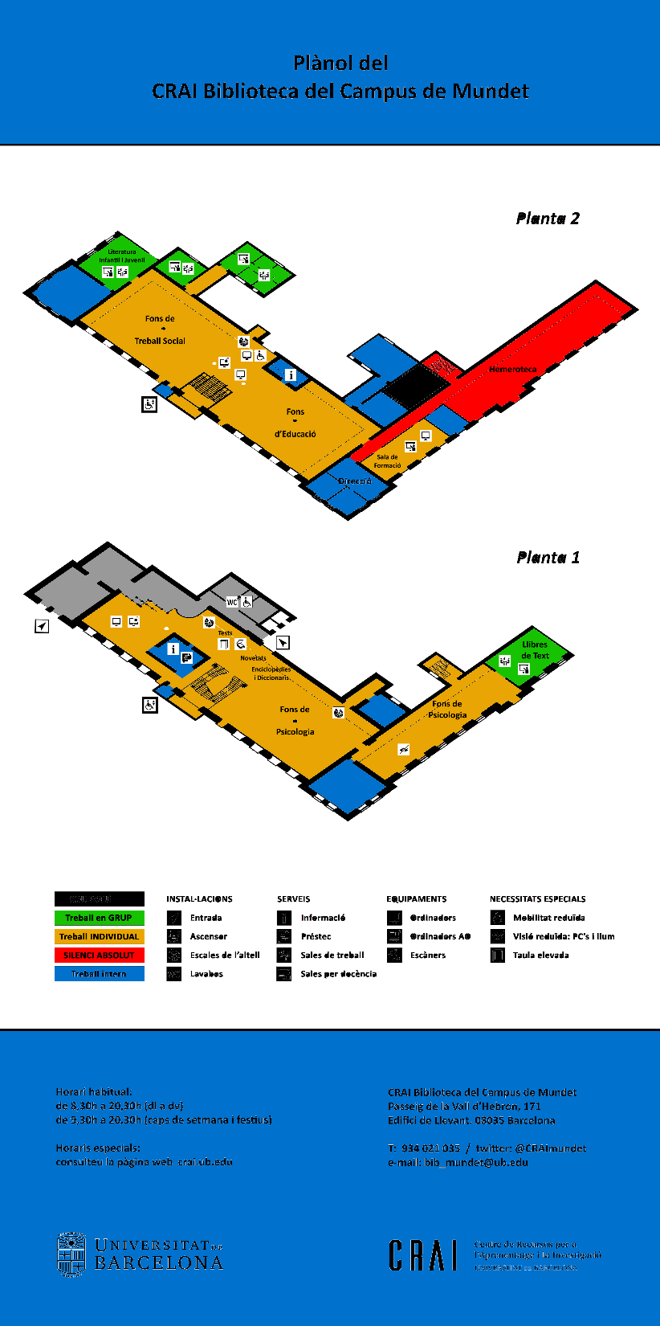
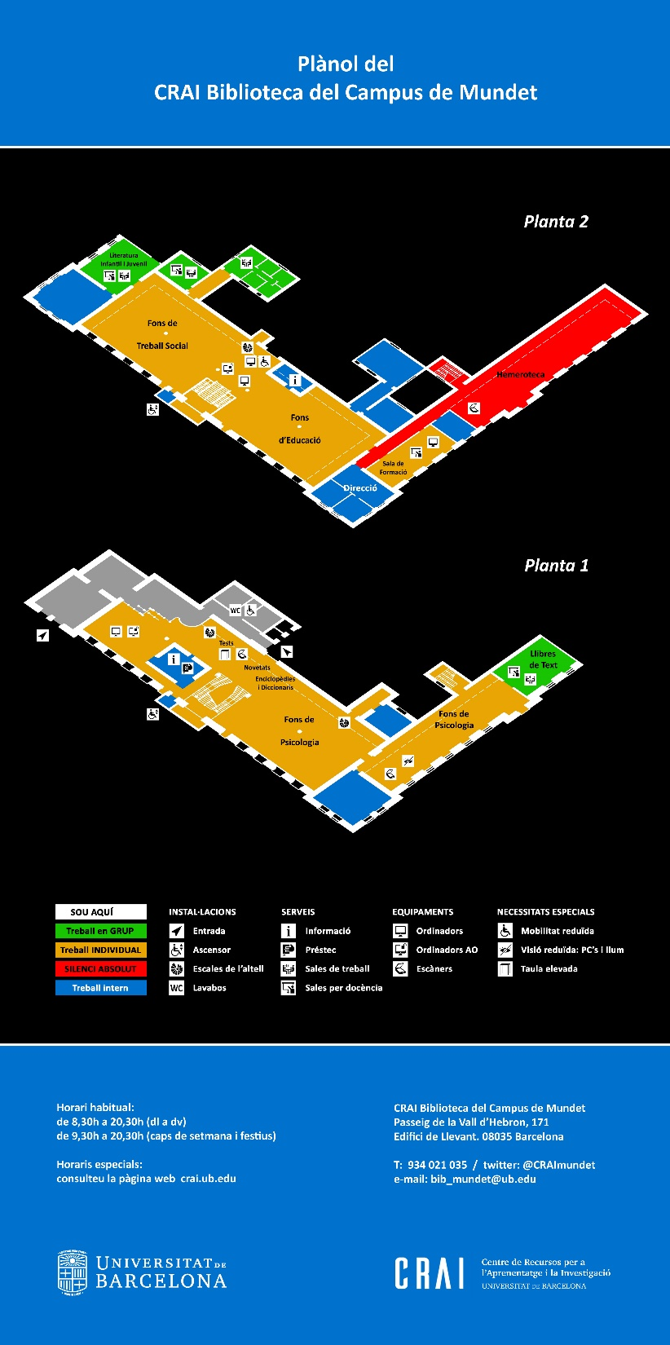
Plànol de la biblioteca
Planta 2
Planta 1

Slide 22
Equipament
Aula de formació amb 20 ordinadors*
51 ordinadors de consulta *
8 sales de treball per treballar en grup o individualment, totes amb pissarra *
17 ordinadors portàtils per a préstec *
Zona Wifi
846 punts de lectura, 245 en cas de restriccions sanitàries *
2 bústies per a la devolució de llibres (una al vestíbul de l’edifici de Llevant i l’altra al costat del bar)
Màquina d’autopréstec *
Projector informatiu
Serveis per a discapacitats visuals: taula amb llum-lupa i 2 ordinadors amb programes Zoom Text, Non Visual Desktop Access (NVDA) i ClaroRead *
Serveis per a persones amb mobilitat reduïda: taula amb alçada especial per a cadira de rodes i cadira per llegir a peu dret
* Es pot restringir l’ús de serveis i instal·lacions a causa de restriccions sanitàries.
Notes:
Aules: explicar les normes d’ús

Slide 23
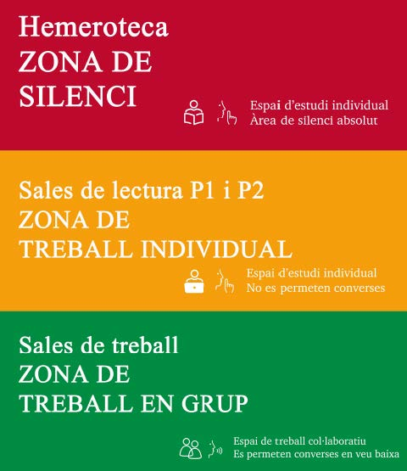
Zonificació en espais segons nivell de soroll
Zona de silenci (vermella)
Espais silenciosos per facilitar la concentració. No pot haver-hi cap soroll.
Zona de treball individual (taronja)
Espais de lectura o consulta. S’hi pot treballar però no hi ha silenci absolut.
Zona de treball en grup (verda)
Espais de lectura o consulta. S’hi concentra el nivell més alt de soroll.

Slide 24
El fons: llibres, revistes, etc.
El CRAI Biblioteca del Campus de Mundet combina els fons d’investigació i els fons especialitzats dels estudis següents: Educació social, Formació del professorat, Pedagogia, Psicologia, Psicopedagogia i Treball Social.
Els fons estan formats per monografies, revistes en paper, recursos electrònics i material audiovisual.
Els llibres i el material audiovisual s’ordenen segons la classificació. En canvi, les revistes s’ordenen alfabèticament.
A la Biblioteca també hi ha col·leccions especials: Biblioteca de l’Escola Normal de la Generalitat (1931-1939), tests psicològics, llibres de text, literatura infantil i juvenil i el fons bibliogràfic de l’Editorial Mateu.
Podeu fer-nos arribar la vostra proposta de compra de llibres des d’aquest formulari.

Slide 25


Instagram del CRAI Campus de Mundet
El CRAI Biblioteca del Campus de Mundet disposa d’un compte a Instagram.
Seguiu-nos per conèixer les novetats de la Biblioteca i feu-vos partícips de la vida del campus!

Slide 26

Servei de WhatsApp
https://crai.ub.edu/ca/coneix-el-crai/biblioteques/biblioteca-campus-mundet/serveis-whatsapp
El CRAI Biblioteca del Campus de Mundet posa a la vostra disposició un servei de WhatsApp per atendre les vostres consultes relacionades amb la Biblioteca: renovar llibres, localitzar documents, resoldre dubtes, etc.
Us podeu donar d'alta al servei seguint els passos següents:
1. Emplenar el formulari d'alta
2. Enviar un missatge de WhatsApp amb la paraula ALTA al número 648 971 585
3. Afegir aquest número de telèfon a la vostra Llista de contactes
Us atendrem dins l’horari d’obertura de la Biblioteca.

Slide 27


Twitter del CRAI Campus Mundet
https://twitter.com/CRAImundet
Seguiu-nos per estar al dia de totes les novetats!

Slide 28

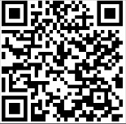
Videojoc “Mundet 2049”
https://play.google.com/store/apps/details?id=edu.ub.Mundet2049&hl=es
Vols protagonitzar una inquietant aventura a la Biblioteca del futur?
Et veus amb cor de conèixer el terrorífic secret que s’amaga entre les seves parets?
Juga a “Mundet 2049” i descobreix tots els racons de la Biblioteca!

Slide 29



Seguiu-nos a les xarxes! crai.ub.edu/ca/coneix-el-crai/difusio-marqueting/blogs-i-xarxes-socials
Instagram del CRAI Biblioteca del Campus de Mundet
@craimundet
WhatsApp del CRAI Biblioteca del Campus de Mundet
crai.ub.edu/ca/coneix-el-crai/biblioteques/biblioteca-campus-mundet/serveis-whatsapp
Twitter del CRAI Biblioteca del Campus de Mundet
twitter.com/craimundet
YouTube del CRAI Biblioteca del Campus de Mundet
youtube.com/channel/UCAvm8Yv97vnECk1WJYLglOg
I a les exposicions virtuals:
crai.ub.edu/ca/coneix-el-crai/difusio-marqueting/exposicions-virtuals

Slide 30

I si encara teniu dubtes...
Pregunteu al CRAI Biblioteca
El personal de la Biblioteca resoldrà els vostres dubtes.
Accediu al web inicial del CRAI
A la secció «Preguntes més freqüents»
trobareu les consultes més habituals ja respostes.
Adreceu-vos al S@U
Servei d’informació virtual per a qualsevol consulta sobre els CRAI biblioteca i els seus recursos i serveis.
Escriviu al WhatsApp del CRAI Biblioteca del Campus de Mundet
648 971 585
O bé truqueu-nos!
934 021 035

Slide 31


Moltes gràcies!
© CRAI Universitat de Barcelona, curs 2021-22

